Slide 1

静待市场企稳反弹
主讲老师
陈灼基
课程日期
2025.03.03
执业编号
A1120620030004
中国·广州

Slide 2
当前的操作思路
1、控盘双突破（智能辅助线、20日、10日、5日均线），走向上的趋势
2、主题猎手战法：结合热点、L2资金等指标

Slide 3
总理工作报告——今年重点工作
财政：赤字率拟按4%左右安排，赤字规模比上年增加1.6万亿元
政府投资：拟安排地方政府专项债券4.4万亿元、比上年增加5000亿元。合计新增政府债务总规模11.86万亿元、比上年增加2.9万亿元
特别国债：拟发行超长期特别国债1.3万亿元、比上年增加3000亿元。拟发行特别国债5000亿元
消费：实施提振消费专项行动。安排超长期特别国债3000亿元支持消费品以旧换新
新质生产力：推动商业航天、低空经济等新兴产业安全健康发展。培育生物制造、量子科技、具身智能、6G等未来产业。加快制造业数字化转型。大力发展智能网联新能源汽车、人工智能手机和电脑、智能机器人等新一代智能终端以及智能制造装备
教育：扩大高中阶段教育学位供给，逐步推行免费学前教育
市场环境：落实解决拖欠企业账款问题长效机制。开展规范涉企执法专项行动
开放：推动互联网、文化等领域有序开放，扩大电信、医疗、教育等领域开放试点
住房：持续用力推动房地产市场止跌回稳。加力实施城中村和危旧房改造。推进收购存量商品房。继续做好保交房工作
乡村振兴：深入实施种业振兴行动。启动中央统筹下的粮食产销区省际横向利益补偿，加大对产粮大县支持。拓宽农民增收渠道
城镇化：推动将符合条件的农业转移人口纳入住房保障体系。持续推进城市更新和城镇老旧小区改造
生态：健全绿色消费激励机制，推动形成绿色低碳的生产方式和生活方式
就业：拓宽高校毕业生等青年就业创业渠道。加强灵活就业和新就业形态劳动者权益保障。提高技能人才待遇水平
医疗卫生：优化药品集采政策，强化质量评估和监管。居民医保和基本公共卫生服务经费人均财政补助标准分别再提高30元和5元
社会保障：城乡居民基础养老金最低标准再提高20元。制定促进生育政策，发放育儿补贴

Slide 4
今日热门消息解读
1、农业：
中共中央、国务院近日印发《加快建设农业强国规划（2024—2035年）》。规划提出，到2027年，农业强国建设取得明显进展。乡村全面振兴取得实质性进展，农业农村现代化迈上新台阶。到2035年，农业强国建设取得显著成效。乡村全面振兴取得决定性进展，农业现代化基本实现，农村基本具备现代生活条件。到本世纪中叶，农业强国全面建成。乡村全面振兴，农业农村现代化全面实现。
2、半导体：
国家知识产权局信息显示，华为技术有限公司日前公布了一项名为“三进制逻辑门电路、计算电路、芯片以及电子设备”的专利。专利摘要显示，本申请提供的三进制逻辑门电路可以减少三进制逻辑电路中的晶体管数量，降低三进制逻辑电路的功耗，以及提高三进制逻辑电路的计算效率。

Slide 5
今日热门消息解读
3、消费：
4月7日，官媒头条聚焦消费，“新思想引领新征程丨消费市场提质向好 助力经济高质量发展”、“以消费提振畅通国民经济的大循环”。

Slide 6
关注热点板块
1、国产算力、云计算：
三大运营商全部接入DeepSeek模型，阿里、腾讯、华为等巨头AI获新进展，AI云计算资本开支或将逐步提升。根据公开消息，苹果或将携手阿里巴巴开发国行版iPhone AI功能；腾讯AI助手“腾讯元宝”于2025年2月13日正式接入DeepSeek-R1满血版模型，2025年2月15日，根据公开信息，微信正在灰测接入DeepSeek R1模型，部分用户已经可以内测相关AI搜索功能；2025年2月12日，华为云宣布正式上线DeepSeek V3/R1 671B“满血版”大模型。
创新牛、科技牛正式启航
2、机器人：
黄仁勋：AI正掀起科学革命 机器人时代正在到来；
全球巨头投资入局：华为、宁德时代、特斯拉、英伟达、微软纷纷巨资投资机器人
宇树机器人性能持续加速突破

Slide 7
操作策略
仓位：三成左右
策略：两个中线个股，两个短线个股
或者，三个中线、吃波段收益，一个短线
剩余资金灵活做T

Slide 8
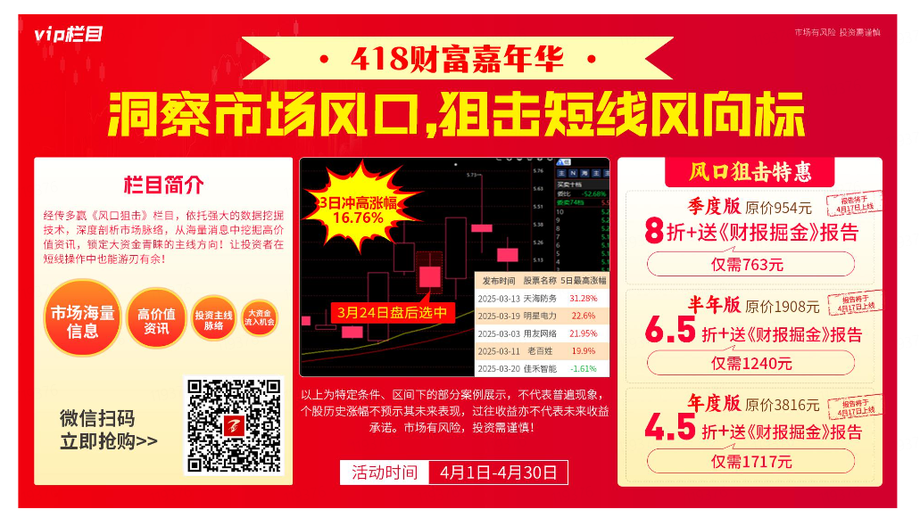

Slide 9
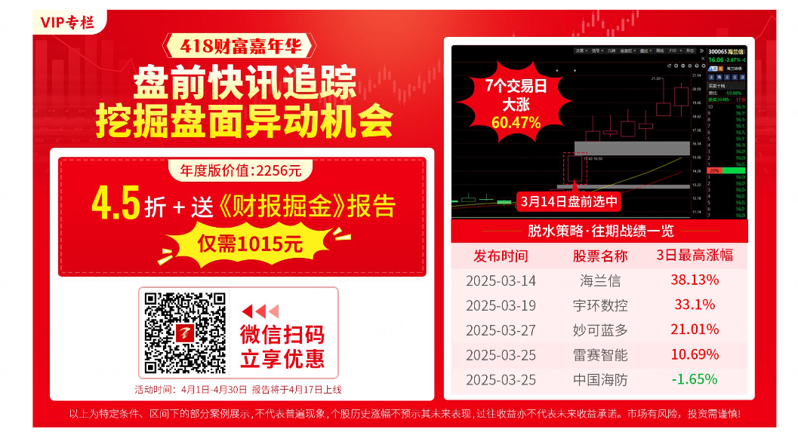

Slide 10
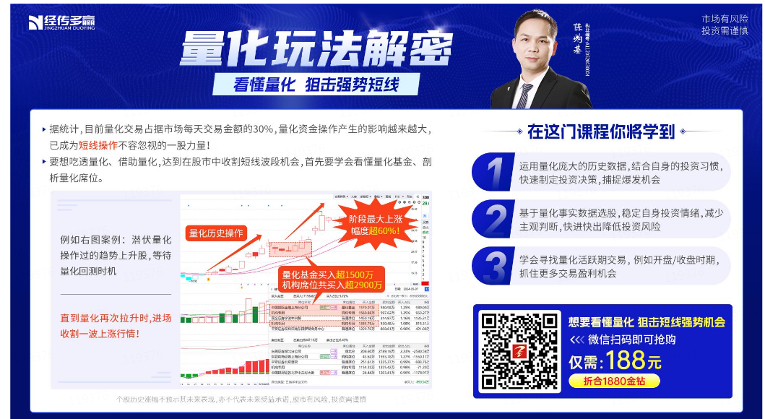
第三个“国九条”

Slide 11
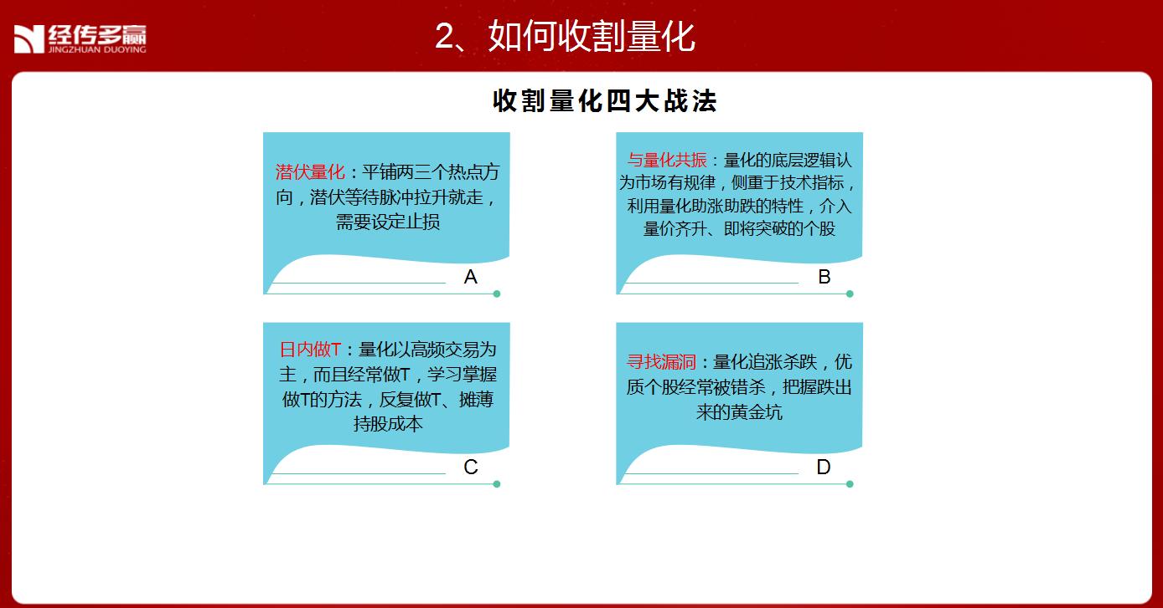

Slide 12
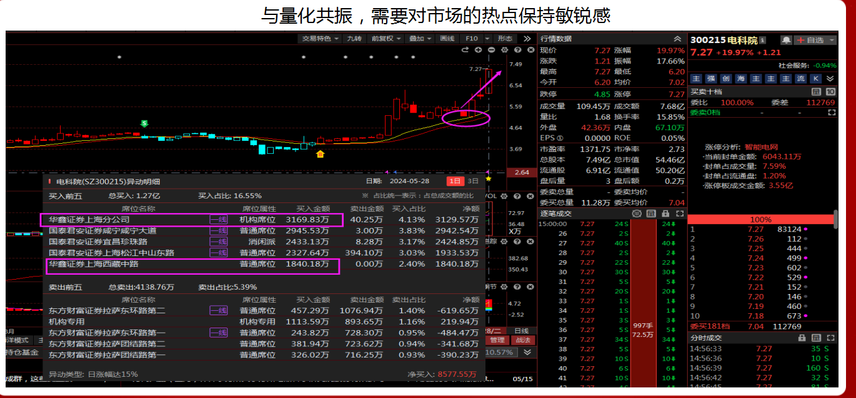

Slide 13


风口阻击二维码

Slide 14
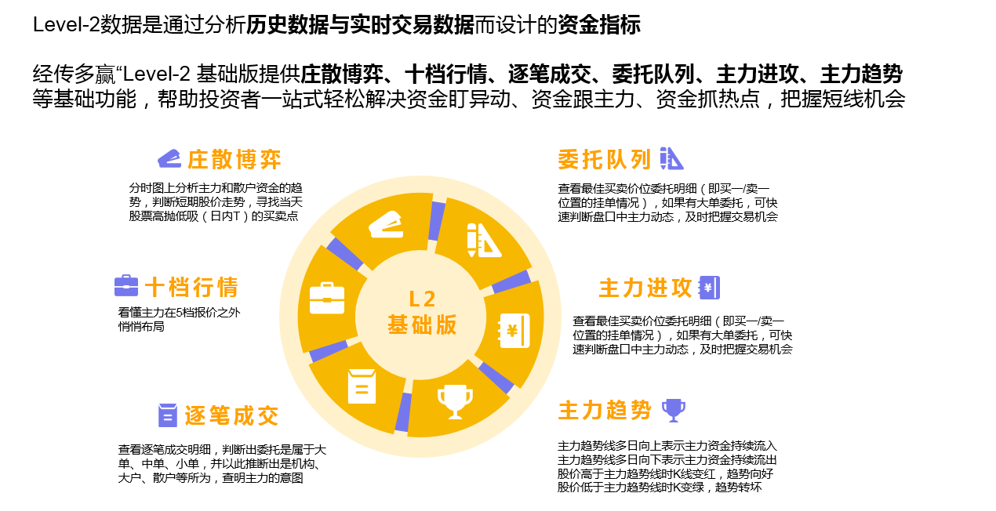

Slide 15
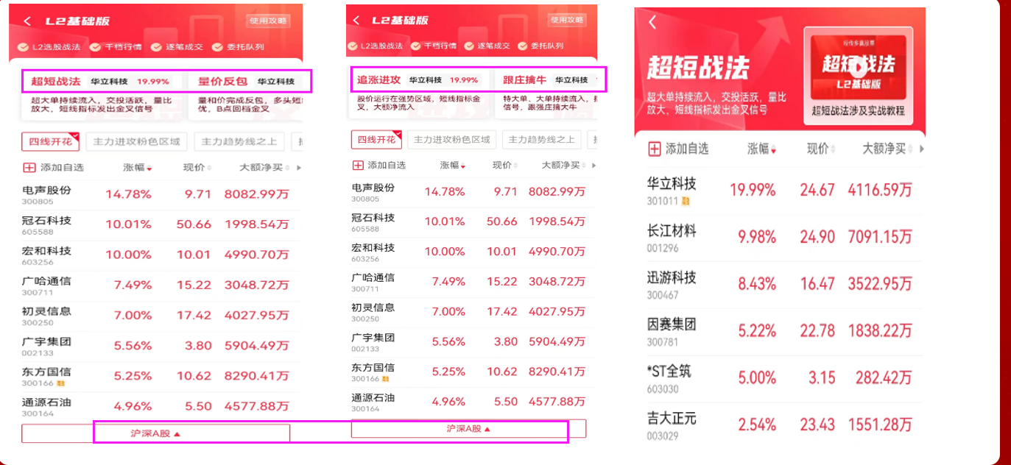
四大战法叠加四线开花

Slide 16
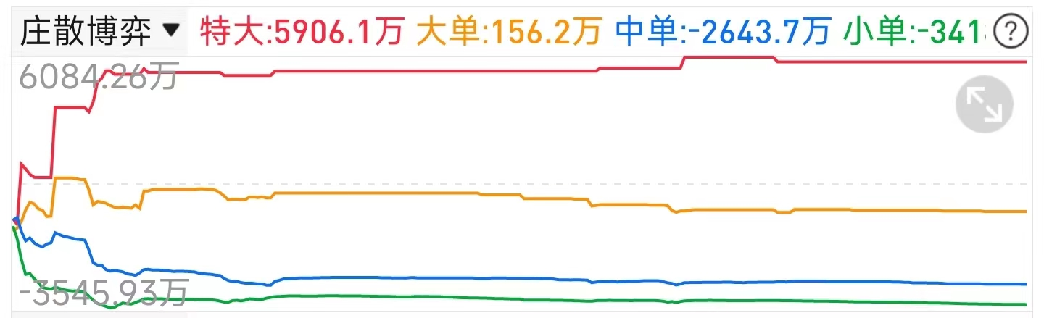
庄散博弈
庄散博弈：将个股资金流分为4种档次，盘中分类并计算出这4类不同档次资金的买卖力度和方向，方便用户看出股票的主力类型及买卖方向。
红色线（皇帝）：代表特大单净额 黄色线（官员）：代表大单净额
蓝色线（地主）：代表中单净额 绿色线（农民）：代表小单净额

Slide 17
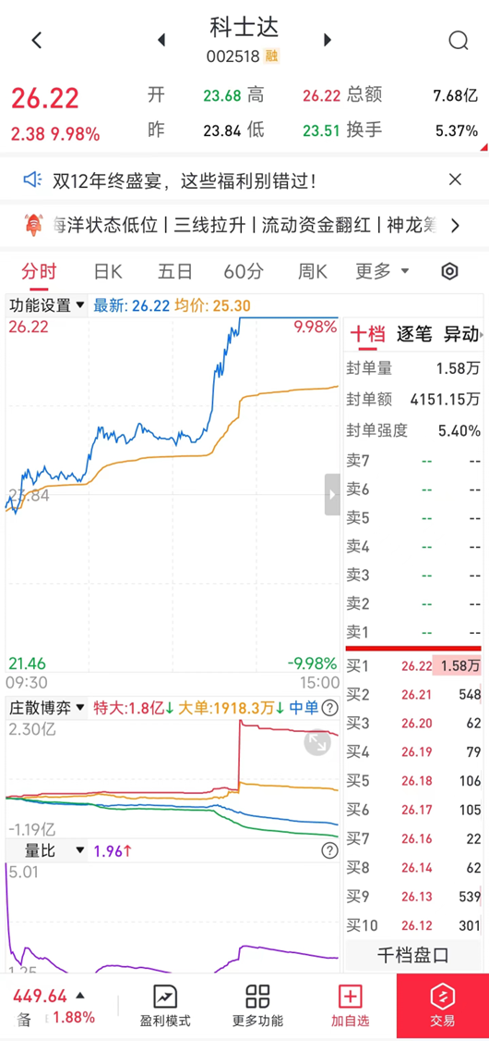
四线开花
庄散博弈（最强形态）：
红线、黄线呈现向上（红线第一，黄线第二）
蓝线、绿线呈现向下（蓝线第三，绿线第四）
说明主力的超大单和大单形成合力抢夺散户筹码，此时个股容易大幅拉升甚至出现涨停板。

Slide 18
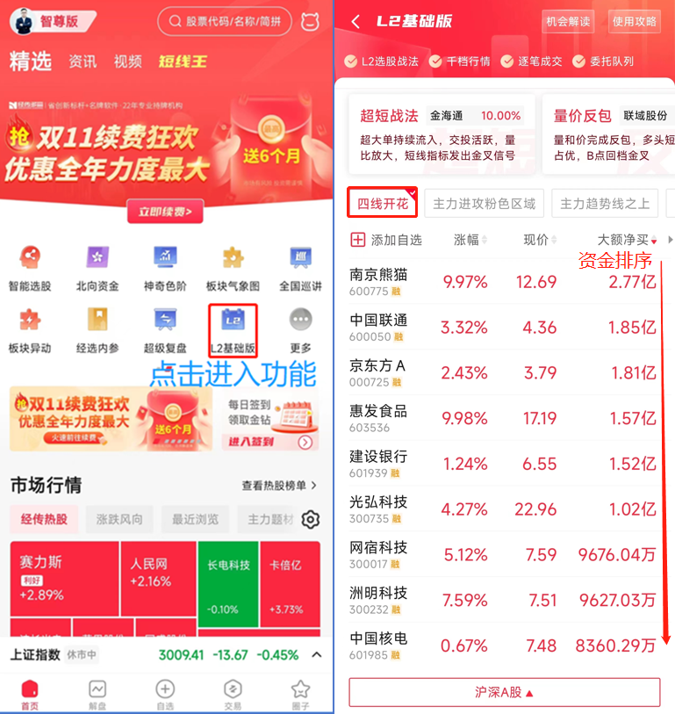
L2基础版使用方法
战法选股步骤（普通）：
①首页点击进入“L2基础版”
②勾选“四线开花”筛选
③点击“大额净买”排序
④得到全市场当日主力最青睐的个股
优点：全市场个股一览无遗
缺点：个股太多，无从下手

Slide 19
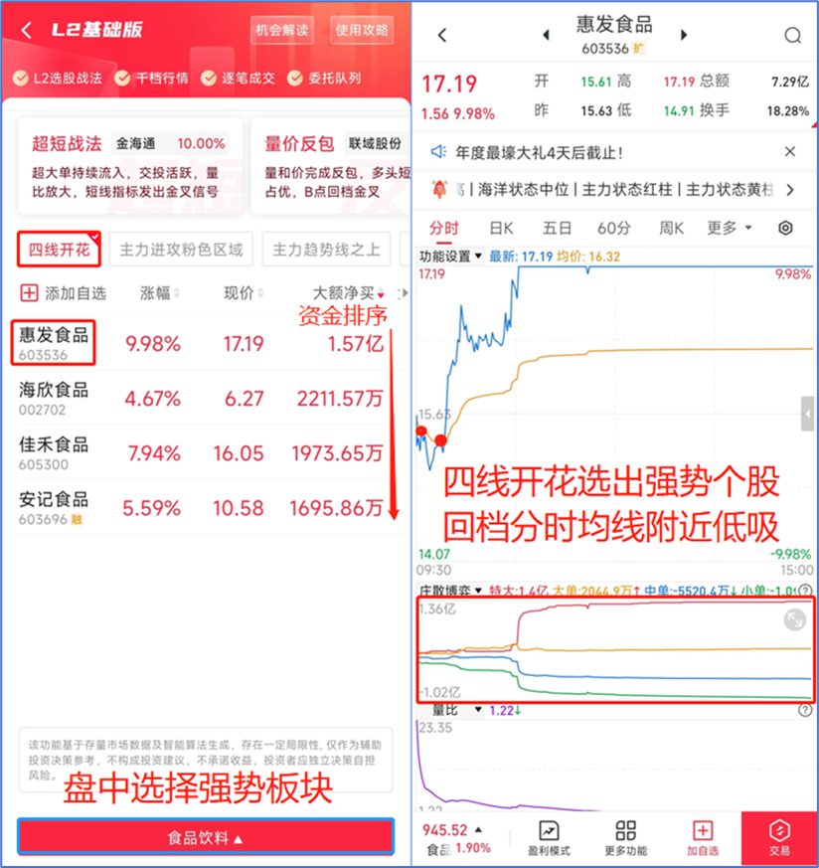
L2基础版使用方法
战法选股步骤（强化）：
①首页点击进入“L2基础版”
②盘中选择强势板块（消息/预判/看好）
③勾选“四线开花”筛选
④点击“大额净买”排序
⑤得到板块当日主力最青睐的个股
优点：更加精准，便于捕捉主力小动向
缺点：板块容易判断错误

Slide 20


